Slide 1
社群金融與P2P借貸
Social Finance & P2P Lending
李永銘 博士
國立交通大學 資訊管理與財務金融系教授

Slide 2
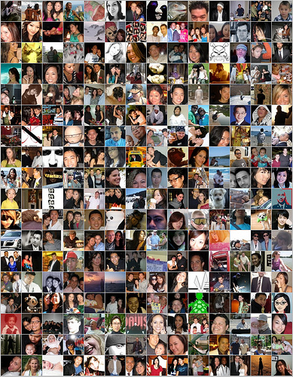

社群金融
第三方支付
P2P借貸
群眾募資
虛擬貨幣
社群保險
Notes:
社群金融

Slide 3
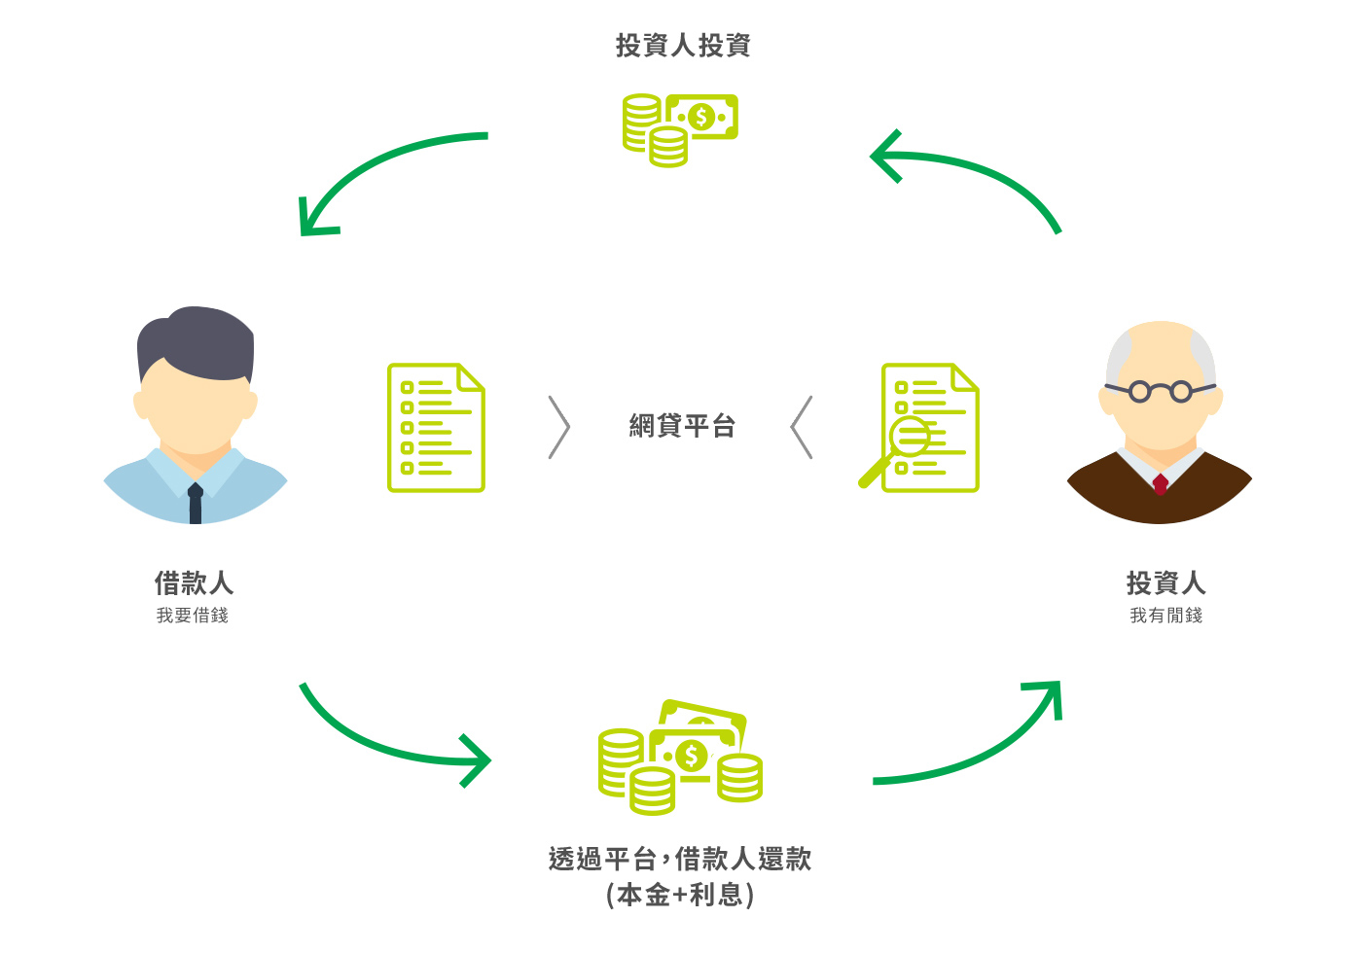

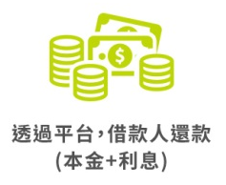
P2P借貸 (Peer to Peer Lending)
  P2P網貸是指由網路信貸公司提供平台，借貸雙方在此平台上自由競價、撮合成交的一種資金借貸方式
  這種方式最早起源於英國，之後在世界各國快速發展起來
Notes:
資料來源：完全圖解７天讀懂互聯網金融 Ｐ７０

Slide 4

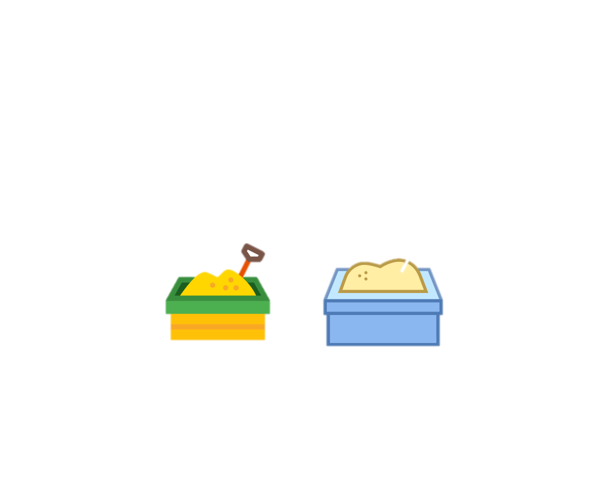



客戶需求
P2P借貸平台
P2P借貸
機會與挑戰
新科技
銀行
政府法規

Slide 5
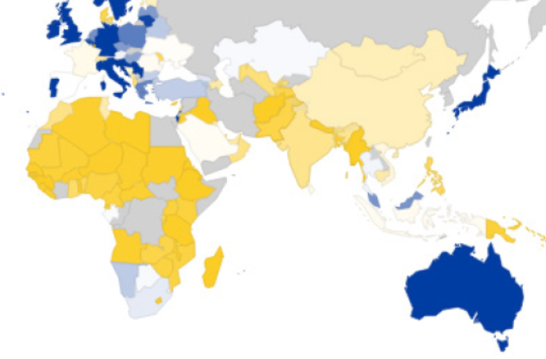

P2P借貸：客戶
「有借貸需求、銀行無法放款」族群
信用評分覆蓋區域
第一類
風險高市場
第二類
「沙漠」市場
信用評分過低信用破產
無信用憑據
偏遠地區國家、農民等
Notes:
1. 哪些有借貸需求的族群、卻不易被銀行答應授款？(從customer的角度出發)
(introduction這群族群、為何要擁抱他們)分成兩種族群：
一為完全無法借貸、二為「沙漠」(無信用憑據可衡量)

Slide 6


P2P借貸：平台
為何P2P 借貸平台能解決借貸問題？
銀行將上述族群排除之因素
一、市場小
二、借貸金額低
三、營運成本高
四、風險高
Notes:
2. (承第一點) 為何p2p lending經營者可以解決以上問題？
→第二頁動機：如果農民這些族群沒問題的話，為何銀行要把他們割除？
原因：一是數量小、利潤太低(甚至無利可圖)；二是成本太高(銀行營運成本/違約風險成本，就算有營收也難以cover成本)
→因此我用一套銀行無法的解法(Big Data) - 科技
Q：市場在哪裡？為什麼可為？→市場驅動的可為
農民耕作還款週期反而較清楚、比較不會做高風險投資

Slide 7
P2P借貸：平台
P2P借貸平台的優勢
一、市場小：網路平台擴大市場
二、借貸金額低：「長尾」市場集聚
三、營運成本高：IT新技術（如雲端）
四、風險高：大數據分析網路信評
Notes:
2. (承第一點) 為何p2p lending經營者可以解決以上問題？
→第二頁動機：如果農民這些族群沒問題的話，為何銀行要把他們割除？
原因：一是數量小、利潤太低(甚至無利可圖)；二是成本太高(銀行營運成本/違約風險成本，就算有營收也難以cover成本)
→因此我用一套銀行無法的解法(Big Data) - 科技
Q：市場在哪裡？為什麼可為？→市場驅動的可為
農民耕作還款週期反而較清楚、比較不會做高風險投資

Slide 8

P2P借貸：政府法規
政府觀點：如何降低放款人的投資風險？
P2P借貸主要風險
一、借款人信用風險
．無法履約還款
二、 P2P平台信用風險
．資金非法挪移
．無法履行擔保
政府機關
Notes:
三、法律層面(新議題，以政府角度出發)：
1政府如何應對、能守住的是什麼？
如：現行推出監理沙盒

Slide 9

P2P借貸：政府法規
如何降低風險、提高放款人承擔之能力？
利率太高 ，風險過高→設定放款利率上限
利率
政府機關
確保放款人承受風險能力、借款人還款能力
財務能力
Notes:
2 如Zopa：利率太低→若呆帳，利率能否handle此風險；利率太高→引誘犯罪
因此→風險是必然存在的，政府應思考如何避免、以及 3 發生風險時是可以承擔的

Slide 10
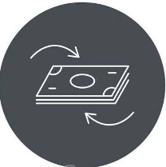

P2P借貸：政府法規
如何降低P2P平台信用風險？
資金非法挪移：銀行信託，安全資金停泊
政府機關
無法履行擔保：公司資本額設基本水準
Notes:
2 如Zopa：利率太低→若呆帳，利率能否handle此風險；利率太高→引誘犯罪
因此→風險是必然存在的，政府應思考如何避免、以及 3 發生風險時是可以承擔的

Slide 11



P2P借貸：銀行對策
銀行該如何利用Fintech應對？
網路信評
虛擬銀行
納入「被排除」客群
金融機構
轉型
實體銀行→數位銀行
Notes:
四、以現有銀行角度出發：銀行關心什麼？該怎麼應對？
如：網路書店與舊有實體書店
Solution：
1 銀行→數位/網路銀行
2 讓原本被排除的族群納入一些進來

Slide 12


P2P借貸：銀行對策
銀行該如何介入P2P業務？
實體通路媒合
借貸業務專業
投資P2P借貸
金融機構
應用自身優勢
Notes:
有壓力(即使新市場風險較高，但對手步步逼近，只好也盡量地做)：
1 如何用重兵防圍 (鞏固原有優勢)
2 也涉略p2p lending(但又和他不一樣，銀行優勢在於若遇上違約，有能力應對/處理；但p2p lending一般業者只能降低違約風險，但不像銀行那麼有能力處理違約客戶管理)

